Slide 1



SAINT-GENEST-MALIFAUX
ANC
Assainissement
Non Collectif

Slide 2
SAINT-GENEST-MALIFAUX
Qu’est ce que L’ANC?
Toute construction qui ne peut être raccordée au réseau d’assainissement collectif doit être dotée d’un système de traitement des eaux usées domestiques sur la parcelle. C’est ce qu’on appelle un assainissement non collectif ou autonome ou encore individuel.
La loi sur l’eau du 3 janvier 1992 a pour objectif la lutte contre la pollution afin de préserver la santé publique et la qualité des eaux superficielles.
Le Maire est responsable de l’application de cette loi.
La mairie possède la compétence de SPANC et le bureau d’étude Holocène environnement a été choisi par la commune comme prestataire privé pour assurer l’assistance technique du service.
Ce service a pour vocation de vous apporter des conseils dans toutes vos démarches liées à l’assainissement non collectif.

Slide 3
Rappel réglementaire
SAINT-GENEST-MALIFAUX
1) La loi sur l’eau du 3 janvier 1992
La loi sur l’eau de 1992 avait introduit deux obligations en matière d’assainissement non collectif pour les collectivités locales :
la première était l’obligation de créer un service public d’assainissement non collectif (SPANC) avant le 31 décembre 2005 afin de contrôler les installations d’ANC chez les particuliers ;
La seconde prévoyait la mise en place d’un zonage d’assainissement dont l’objectif est de définir des zones respectivement d’assainissement collectif et non collectif sur le territoire de la collectivité locale.

Slide 4
SAINT-GENEST-MALIFAUX
2) La loi sur l’eau et les milieux aquatiques (LEMA) du 30 décembre 2006
La loi sur l’eau et les milieux aquatiques a introduit, quant à elle, l’obligation de finaliser le diagnostic des installations d’ANC existantes sur le territoire communal avant le 1er janvier 2013. Elle a également élargi le champ de compétences des SPANC en introduisant la possibilité pour ces derniers d’assurer l’entretien, la réalisation et la réhabilitation des installations d’ANC (compétences facultatives).
Elle a enfin habilité les SPANC à fixer des prescriptions techniques dans le cadre des études de sol, de l’implantation des filières d’ANC… Les propriétaires qui construisent ou réhabilitent des installations d’ANC sont tenus d’appliquer ces prescriptions techniques.

Slide 5
SAINT-GENEST-MALIFAUX
3) La loi Grenelle II du 12 juillet 2010 :
Elle précise la nécessité de mettre en place un contrôle des installations d’ANC selon une périodicité qui ne peut pas excéder 10 ans.
Elle a émis des prescriptions dans le cadre des ventes immobilières de maisons d’habitation :
le propriétaire de l’installation a désormais l’obligation de fournir le document issu du contrôle de l’ANC, daté de moins de 3 ans.

Slide 6
Le diagnostic Assainissement
SAINT-GENEST-MALIFAUX
Sont rôle :
Faire un état des lieux sur la collecte, le prétraitement, le traitement et l’évacuation des eaux usées générées par votre habitation.
Émettre un rapport décrivant les caractéristiques de votre installation accompagné de conseils techniques visant à améliorer son fonctionnement et son entretien.

Slide 7
SAINT-GENEST-MALIFAUX
Son déroulement :
Vous recevrez un courrier proposant un rendez vous à une date et une heure donnée 8 jours minimum avant le passage du technicien.
Ce rendez vous peu être décalé selon vos impératifs professionnels ou privés. Pour cela n’oubliez pas de contacter le technicien au numéro de téléphone inscrit sur le courrier du rendez vous le plus tôt possible afin de faciliter le déroulement de la campagne de diagnostics.
La durée de la visite est variable suivant l’état de l’installation. Elle ne dépassera pas une heure. La présence du propriétaire ou d’une personne renseignée sur le dispositif en place est indispensable.
L’ensemble des ouvrages du dispositif d’assainissement non collectif devront être accessibles et visitables. Regards ouverts, fosse et bac à graisses déterrés, ouvertures dévissées, herbe fauchée.
Toutes les pièces justifiant de l’entretien (facture de vidange, etc.) devront êtres présentées au technicien ainsi que les pièces renseignant sur la réalisation des ouvrages en place (facture de terrassier, photo, etc.).

Slide 8
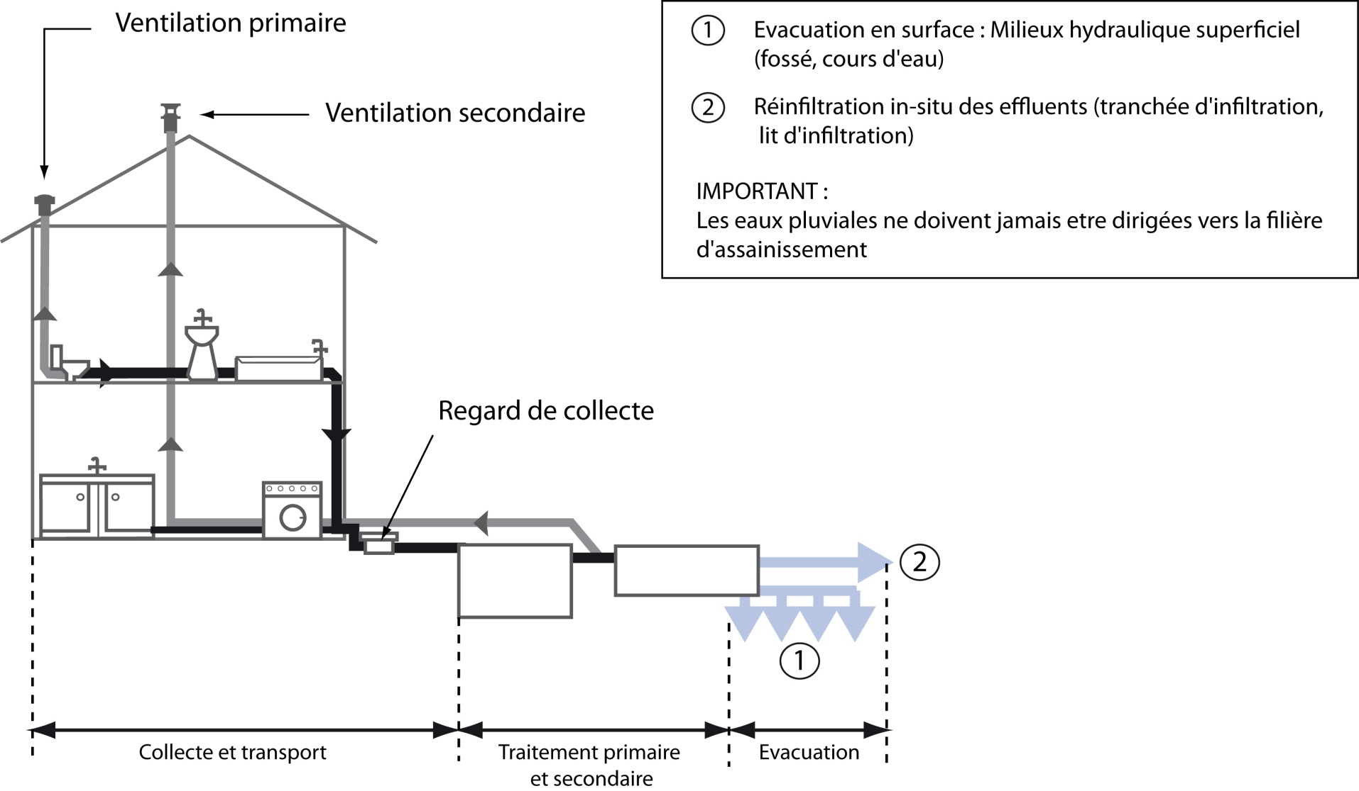
Schéma général d’un dispositif d’ANC
SAINT-GENEST-MALIFAUX

Slide 9
La collecte des eaux usées
SAINT-GENEST-MALIFAUX
Elle comprend l’ensemble du réseaux qui achemine les eaux usées au dispositif de prétraitement.
On distingue les canalisations des eaux vannes (collecte des eaux issue des WC) et le réseaux des eaux ménagères (eaux grises), ainsi que les regards d’accès à ces canalisations.
Enfin les eaux pluviales doivent êtres strictement séparées du réseau d’assainissement non collectif

Slide 10
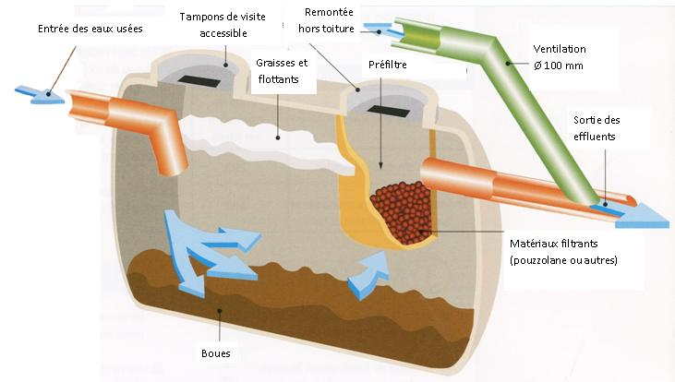
Le prétraitement ou traitement primaire
SAINT-GENEST-MALIFAUX
Schéma d’une fosse septique toutes eaux
Le dispositif de traitement primaire est le premier ouvrage d’une filière d’assainissement non collectif. Le type d’ouvrage de traitement primaire le plus répandu est la fosse septique. Elle réalise une première phase épuratoire, l’ensemble des eaux usées (eaux vannes et eaux ménagères) y est reçu afin qu’il y ait un dégraissage (les huiles et particules légères flottent) et un dessablage (les matières lourdes telles que les boues se déposent au fond de l’ouvrage). L’ouvrage de traitement primaire assure donc une décantation, une liquéfaction des matières et un début d’épuration.

Slide 11
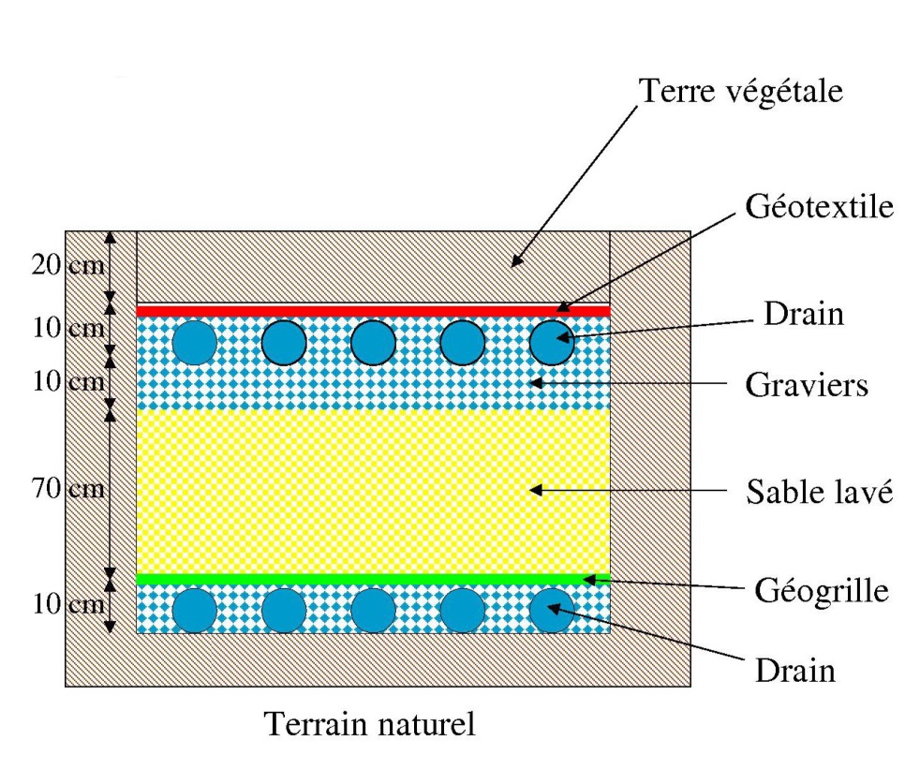
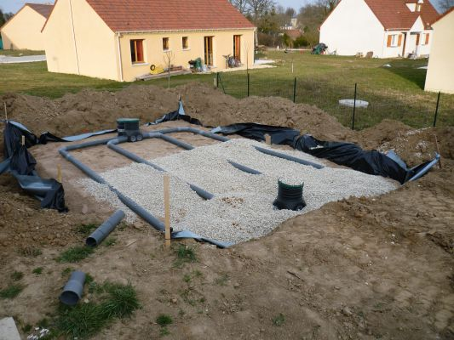
Le traitement secondaire
SAINT-GENEST-MALIFAUX
Le dispositif de traitement secondaire est le deuxième élément de l’assainissement non collectif, il assure l’épuration des eaux usées par l’intermédiaire des bactéries épuratrices, qui se développent naturellement dans le sol en place ou sur un support.
Filtre à sable avant recouvrement
Filtre à sable, coupe transversale

Slide 12
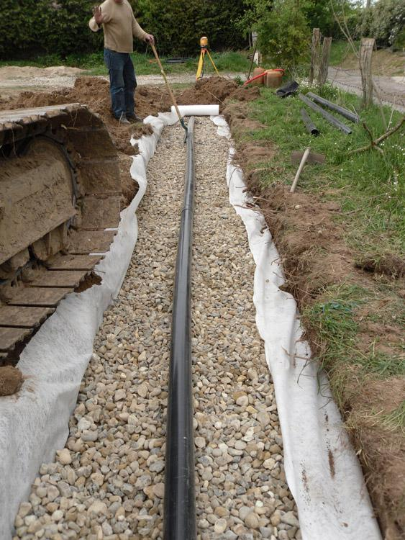
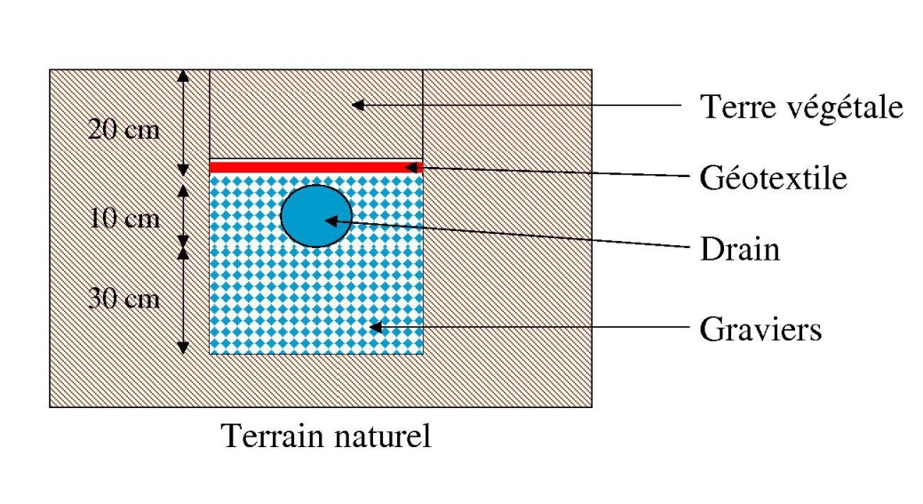
L’évacuation
SAINT-GENEST-MALIFAUX
L’évacuation des eaux usées traitées s’effectue de préférence par le sol ou sous-sol en place quand cela est possible, par infiltration ou irrigation souterraine de végétaux (non utilisés pour la consommation humaine).
En cas d’inaptitude du sol ou sous-sol (terrains imperméables notamment) et après récupération des eaux traitées, le rejet peut s’effectuer vers le milieu hydraulique superficiel, tels que les cours d’eau, rivières ou fossés, lorsque le milieu ne présente pas de sensibilité particulière à ce type de rejet.
Tranchée d’infiltration
avant recouvrement
Tranchée d’infiltration, coupe transversale

Slide 13
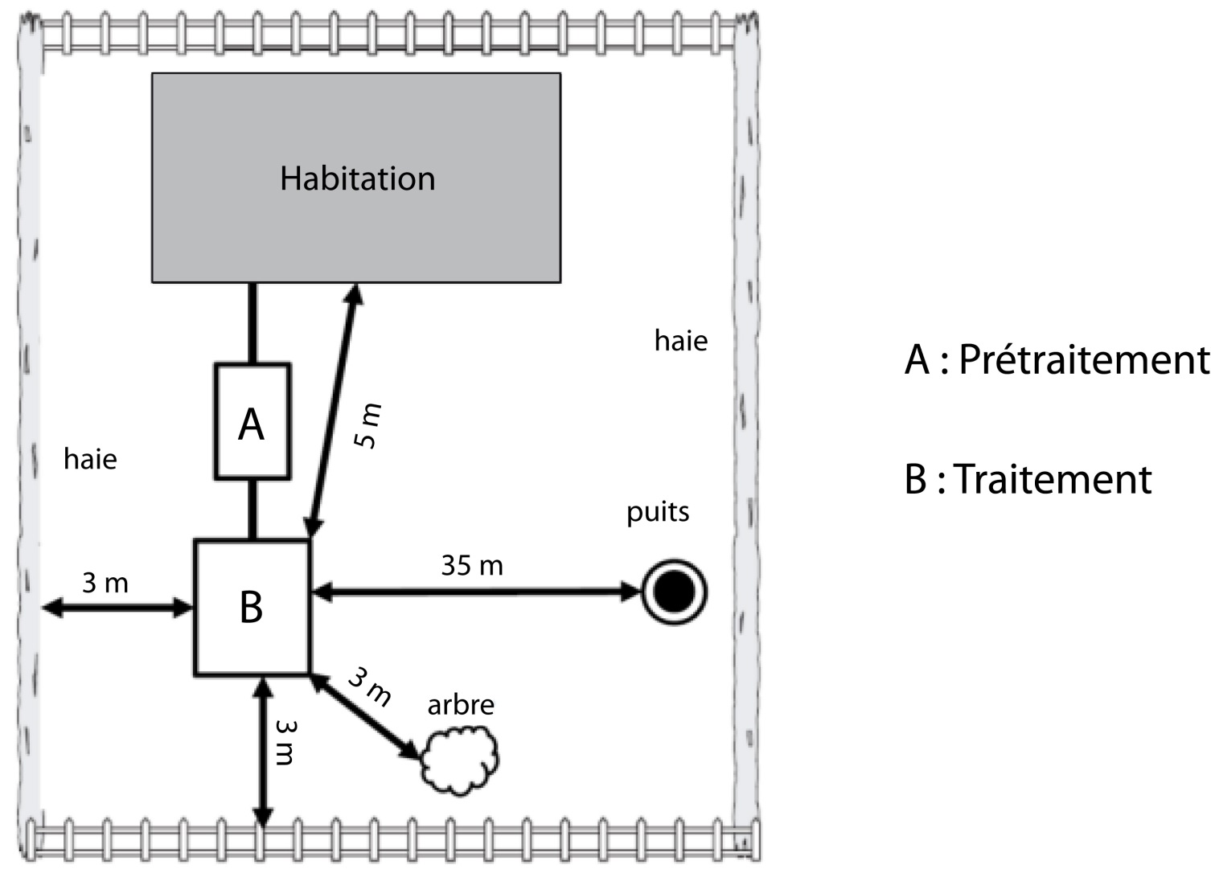
Les limites préconisées
SAINT-GENEST-MALIFAUX

Slide 14
Les 4 types de filières principales.
SAINT-GENEST-MALIFAUX
Les filières traditionnelles
Les tranchées d’épandage
Le filtre à sable
Les filières homologuées
Les filières « compactes »
Les microstations

Slide 15
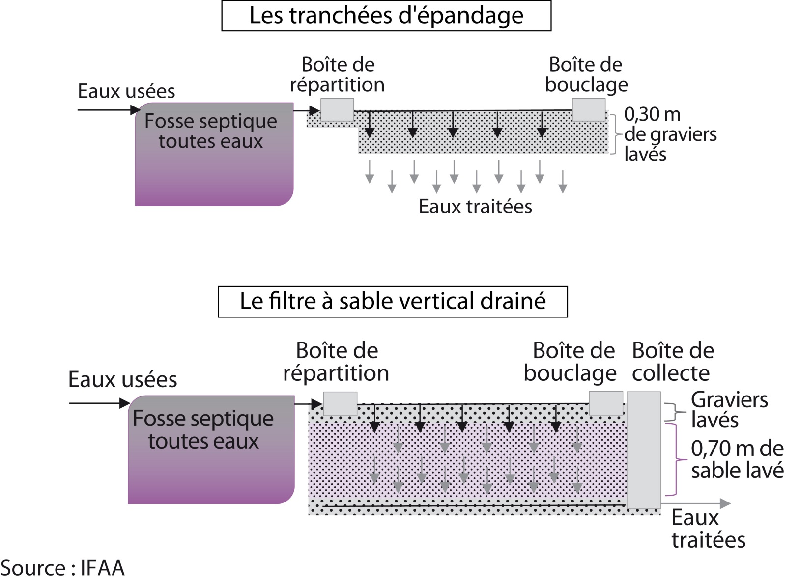
SAINT-GENEST-MALIFAUX

Slide 16
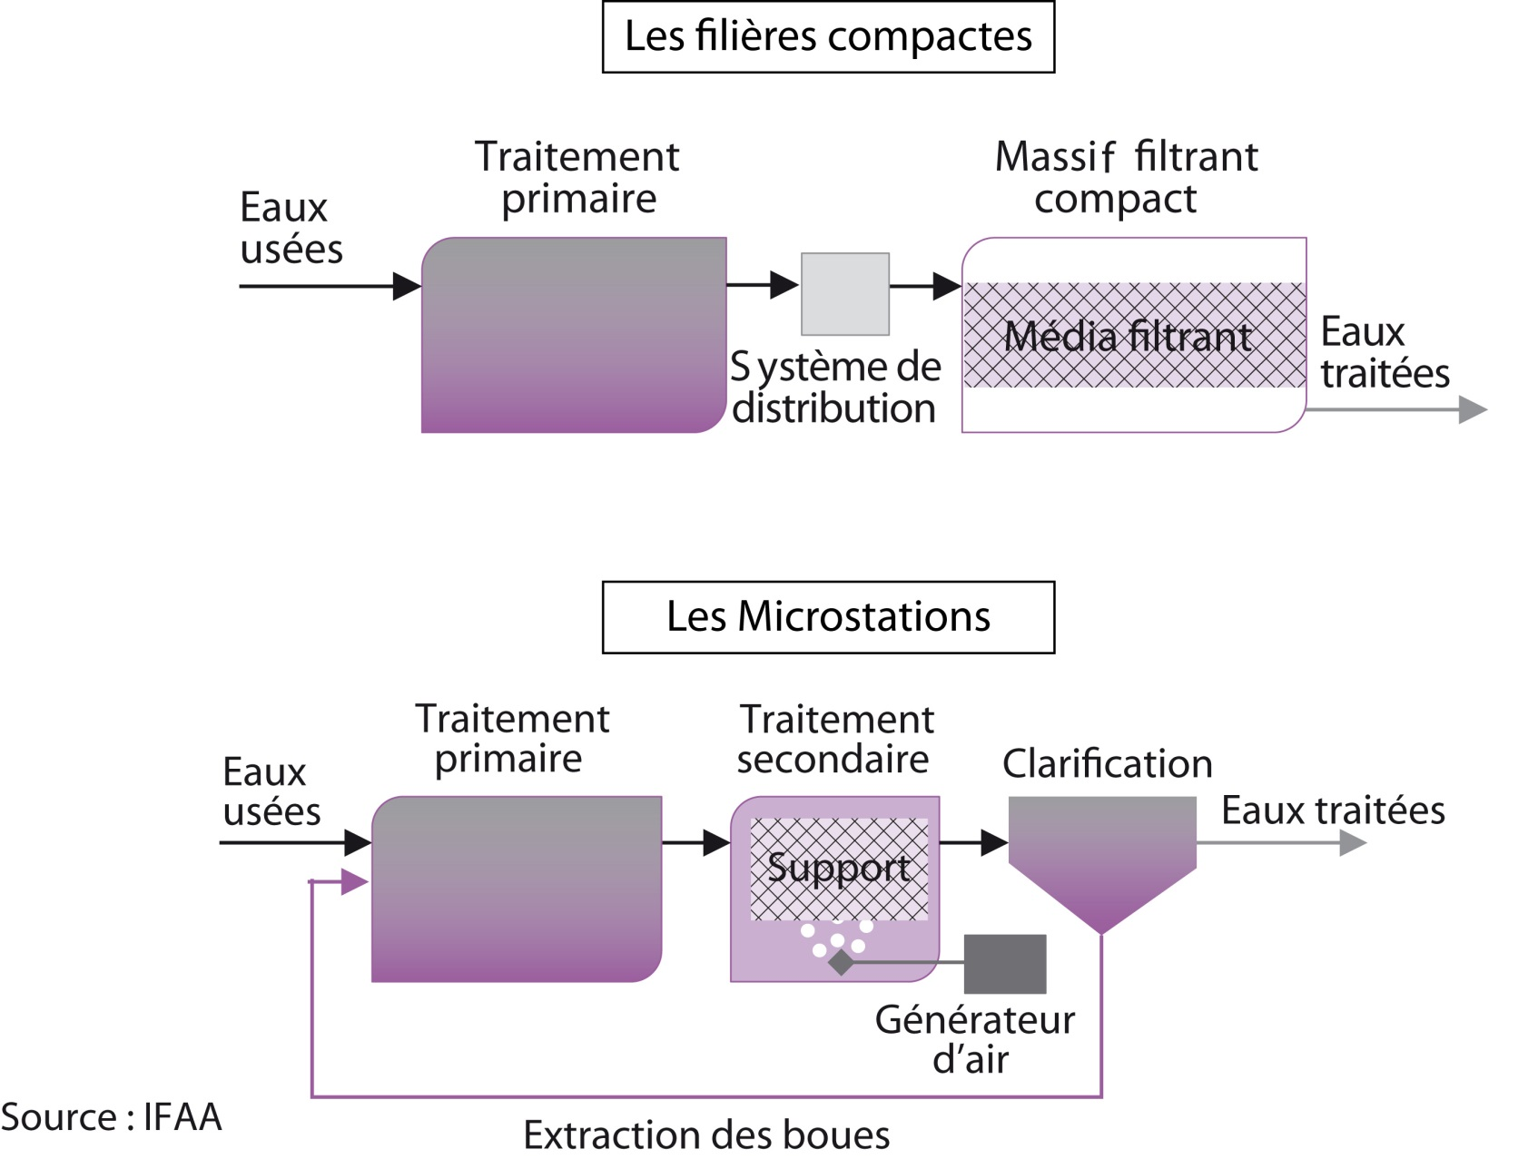
SAINT-GENEST-MALIFAUX

Slide 17
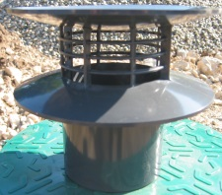
Les ventilations
SAINT-GENEST-MALIFAUX
Descriptif:
L’Arrêté du 7 septembre 2009 et le DTU 64-1 imposent un système d’extraction des gaz produits dans les ouvrages de prétraitements (notamment l’hydrogène sulfuré) : ce système se compose de deux ventilations appelées ventilation primaire et secondaire. Cette dernière doit être munie d’un extracteur statique (ou éolien) afin d’assurer la circulation d’air.
Évacuation des gaz
40 cm min
Extracteur statique
Prise d’air
1m minimum
Le piquage pour l’extraction des gaz doit être réalisé avec une canalisation de Ø100 mm en sortie de fosse toutes eaux.
Les canalisations d’extraction sont prolongées au-dessus de la toiture et des locaux habités en évitant autant que possible les coudes à 90°.
Cuisine...
ventilation primaire amont
WC...
ventilation secondaire
FTE

Slide 18
Les prestations réalisées par Holocène Environnement
SAINT-GENEST-MALIFAUX
Le diagnostic assainissement
- Dans le cadre d’une vente, d’une campagne réglementaire ou d’une assistance technique.
Le contrôle de conception
- Instruction du dossier d’assainissement déposé par le particulier pour un validation technique et réglementaire du projet
Le contrôle de bonne exécution des travaux
- Suivis du chantier d’assainissement non collectif en cours de réalisation.

